Slide 1

Proyecto de investigación de inteligencia artificial e impacto ambiental Tópicos de Inteligencia Artificial Araiza Verdugo Angel Abraham Santillán León Fernando Antonio

Slide 2
Introducción
Problema : Contaminación del aire en ciudades (OMS: millones de muertes anuales).
Objetivo: Mostrar cómo la IA puede predecir y mitigar este problema.
Ejemplo: "Imaginen recibir una alerta en su celular sobre la calidad del aire mañana, como si fuera el pronóstico del clima".

Slide 3
Objetivos
Objetivo general y específicos (mencionar los 4 puntos clave).
Destacar: "No solo es teoría, proponemos un modelo aplicable en México".

Slide 4
¿Por qué es urgente?
99% de la población mundial respira aire contaminado (OMS).
En México, 30,000 muertes anuales por mala calidad del aire (INECC).
Como podemos ver en esta data real, el PM10 es el contaminante más abundante en nuestras ciudades, seguido por el NO₂ y el PM2.5. Esto se debe a fuentes como el tráfico, la industria y la construcción. Pero ojo: aunque el PM2.5 parece menor, es el más peligroso para la salud porque penetra directamente en nuestros pulmones y torrente sanguíneo.

Slide 5
Soluciones Actuales con IA
Redes neuronales para predecir ozono/PM2.5.
Sensores de bajo costo + machine learning.
Modelos híbridos con datos satelitales (NASA/ESA).
Ejemplo: "En la CDMX, ya se usan algoritmos para predecir contingencias".

Slide 6
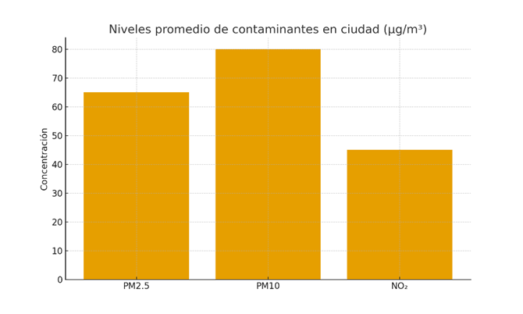
Nuestra propuesta no solo es monitorear, sino predecir. Esta gráfica muestra cómo un modelo de IA, como una red LSTM, puede anticipar los picos de contaminación por PM2.5 con hasta 48 horas de antelación. La línea naranja es la predicción del modelo, y como ven, se ajusta muy bien a los datos reales en azul. Esto permitiría emitir alertas tempranas

Slide 7
Metodología
Recolección de datos.
Preprocesamiento (limpieza, PCA).
Algoritmo (Random Forest/LSTM).
Entrenamiento (70/20/10).
Dashboard interactivo (Streamlit/Power BI).

Slide 8
Caso de Estudio - ZMVM
La CDMX es ideal para probar esto".
Resultados esperados:
20% menos falsas alarmas.
Alertas con 12-24 horas de anticipación.

Slide 9
Ética y Desafíos
Desafíos: Datos inconsistentes, costo de sensores.
Ética: No recopilar datos personales, alertas accesibles para todos.
Mensaje: "La IA debe ser justa y transparente".

Slide 10
Impacto Esperado
Salud: Menos enfermedades respiratorias.
Medio ambiente: Ciudades más sostenibles.
Tecnología: "Podríamos integrarlo con semáforos inteligentes".

Slide 11
Conclusiones La IA es una herramienta poderosa pero requiere datos y ética. Nuestro modelo es viable y escalable. La IA no es un lujo es una necesidad para respirar mejor Conclusiones La IA es una herramienta poderosa pero requiere datos y ética. Nuestro modelo es viable y escalable. La IA no es un lujo es una necesidad para respirar mejor

